Slide 1
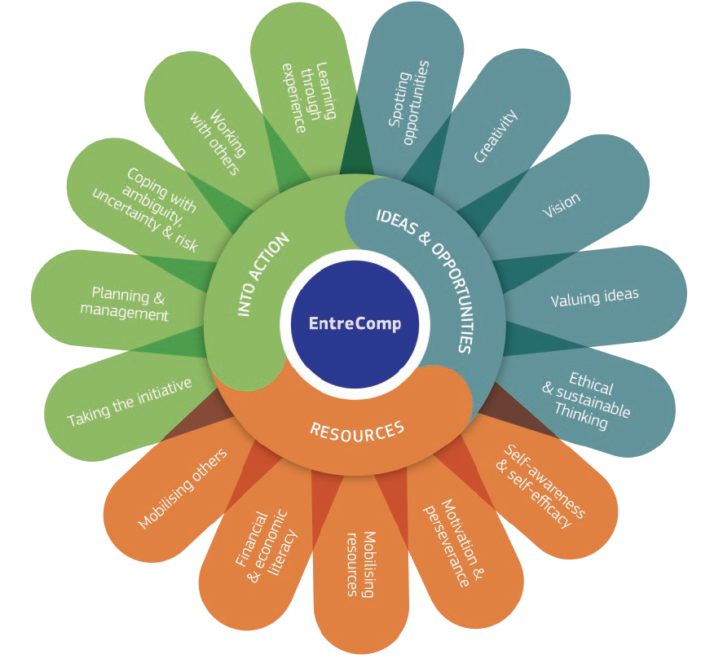
2.1 Samoświadomość i poczucie własnej skuteczności
2.1 A Zastanów się nad swoimi aspiracjami i pragnieniami
Ten projekt został zrealizowany przy wsparciu finansowym Komisji Europejskiej. Ten dokument i jego zawartość odzwierciedlają jedynie poglądy autorów, a Komisja nie ponosi odpowiedzialności za jakiekolwiek wykorzystanie informacji w nim zawartych
Legal description – Creative Commons licensing: The materials published on the EntreComp project website are classified as Open Educational Resources' (OER) and can be freely (without permission of their creators): downloaded, used, reused, copied, adapted, and shared by users, with information about the source of their origin.

Slide 2
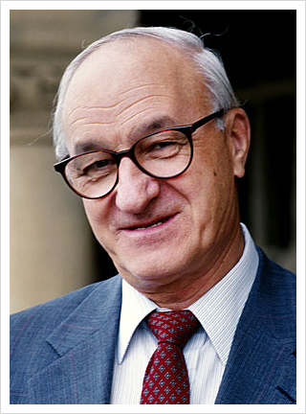
Poczucie własnej skuteczności: poszukiwanie definicji
Pierwotnie zaproponowana przez kanadyjskiego psychologa Alberta Bandurę koncepcja poczucia własnej skuteczności odnosi się do:
„Jak dobrze można wykonać działania wymagane do radzenia sobie z potencjalnymi sytuacjami”.
Źródło: Bandura, Albert (1982). "Self-efficacy mechanism in human agency". American Psychologist. 37 (2): 122–147
Ten projekt został zrealizowany przy wsparciu finansowym Komisji Europejskiej. Ten dokument i jego zawartość odzwierciedlają jedynie poglądy autorów, a Komisja nie ponosi odpowiedzialności za jakiekolwiek wykorzystanie informacji w nim zawartych
Legal description – Creative Commons licensing: The materials published on the EntreComp project website are classified as Open Educational Resources' (OER) and can be freely (without permission of their creators): downloaded, used, reused, copied, adapted, and shared by users, with information about the source of their origin.

Slide 3
Więcej informacji …
Poczucie własnej skuteczności wpływa na zachowanie człowieka w każdym aspekcie życia społecznego (praca, relacje sentymentalne itp.).
Reprezentując ogólny system przekonań, które dana osoba posiada, jako środek stymulujący zmiany w jej życiu, postrzeganie własnej skuteczności będzie najprawdopodobniej najbardziej wpływową zmienną wpływającą na jej wybory i wyzwania, na jakie jest gotowa stawić czoła.
Ten projekt został zrealizowany przy wsparciu finansowym Komisji Europejskiej. Ten dokument i jego zawartość odzwierciedlają jedynie poglądy autorów, a Komisja nie ponosi odpowiedzialności za jakiekolwiek wykorzystanie informacji w nim zawartych
Legal description – Creative Commons licensing: The materials published on the EntreComp project website are classified as Open Educational Resources' (OER) and can be freely (without permission of their creators): downloaded, used, reused, copied, adapted, and shared by users, with information about the source of their origin.

Slide 4
Implikacje dla przedsiębiorców
Własna skuteczność jest bardzo istotna dla przedsiębiorców o ugruntowanej pozycji (a zwłaszcza dla aspirujących), ponieważ wzmacnia ich zdolność do skutecznego i wywierania wpływu w środowisku operacyjnym / biznesowym.
Zdrowy sposób myślenia o własnej skuteczności wzmacnia kompetencje przedsiębiorcy do działania z pewnością siebie, skutecznością i motywacją.
Ten projekt został zrealizowany przy wsparciu finansowym Komisji Europejskiej. Ten dokument i jego zawartość odzwierciedlają jedynie poglądy autorów, a Komisja nie ponosi odpowiedzialności za jakiekolwiek wykorzystanie informacji w nim zawartych
Legal description – Creative Commons licensing: The materials published on the EntreComp project website are classified as Open Educational Resources' (OER) and can be freely (without permission of their creators): downloaded, used, reused, copied, adapted, and shared by users, with information about the source of their origin.

Slide 5
Samoświadomość: poszukiwanie definicji
Korzenie samoświadomości sięgają filozofii greckiej; koncepcja ta stała się później (i nadal jest) głównym tematem zainteresowania społeczności psychologów i neurobiologów.
Główna teoria w tej dziedzinie głosi, że samoświadomość to stan umysłu, który umożliwia ludziom porównanie i ocenę ich obecnych standardów z ich wewnętrznymi (i osobistymi) oczekiwaniami.
Źródło: “A theory of objective self-awareness”, 1972, S. Duval & R. Wick Lund
Ten projekt został zrealizowany przy wsparciu finansowym Komisji Europejskiej. Ten dokument i jego zawartość odzwierciedlają jedynie poglądy autorów, a Komisja nie ponosi odpowiedzialności za jakiekolwiek wykorzystanie informacji w nim zawartych
Legal description – Creative Commons licensing: The materials published on the EntreComp project website are classified as Open Educational Resources' (OER) and can be freely (without permission of their creators): downloaded, used, reused, copied, adapted, and shared by users, with information about the source of their origin.

Slide 6
Więcej ogółów…
Będąc samoświadomością tak potężnym środkiem do głębokiego zrozumienia własnych emocji, siły i słabości, teoria Bandury dotycząca poczucia własnej skuteczności jest w rzeczywistości jedną (spośród wielu) bezpośrednich implikacji tej koncepcji.
Samoświadomość wyzwala projektowanie i „inżynierię” spójnej odpowiedzi na stan potrzeby - niezależnie od kontekstu, z którego pochodzi (rodzina, biznes itp.).
Ten projekt został zrealizowany przy wsparciu finansowym Komisji Europejskiej. Ten dokument i jego zawartość odzwierciedlają jedynie poglądy autorów, a Komisja nie ponosi odpowiedzialności za jakiekolwiek wykorzystanie informacji w nim zawartych
Legal description – Creative Commons licensing: The materials published on the EntreComp project website are classified as Open Educational Resources' (OER) and can be freely (without permission of their creators): downloaded, used, reused, copied, adapted, and shared by users, with information about the source of their origin.

Slide 7
Implikacje dla przedsiębiorców
Samoświadomi przedsiębiorcy zachowują się rzetelnie, z przywództwem i inteligencją emocjonalną.
Zapewniają im i innym najbardziej etyczne, zrównoważone i innowacyjne środowisko pracy; wykorzystując dogłębne zrozumienie swoich obowiązków moralnych, możliwości i intymnych tożsamości każdego z nich.
Ten projekt został zrealizowany przy wsparciu finansowym Komisji Europejskiej. Ten dokument i jego zawartość odzwierciedlają jedynie poglądy autorów, a Komisja nie ponosi odpowiedzialności za jakiekolwiek wykorzystanie informacji w nim zawartych
Legal description – Creative Commons licensing: The materials published on the EntreComp project website are classified as Open Educational Resources' (OER) and can be freely (without permission of their creators): downloaded, used, reused, copied, adapted, and shared by users, with information about the source of their origin.

Slide 8
Połączenie tych dwóch…
… Stwarza przedsiębiorcom możliwość zrozumienia i uświadomienia sobie ich roli jako dowódców i do działania zgodnie z tym, w sposób skuteczny, skuteczny i etyczny. Poczucie własnej skuteczności i samoświadomość to dwie główne siły napędowe umożliwiające jasne określenie Twoich potrzeb i aspiracji; planuj ustrukturyzowane ścieżki, aby je osiągnąć i pielęgnuj swoje motywacje w trakcie całego procesu.
Ten projekt został zrealizowany przy wsparciu finansowym Komisji Europejskiej. Ten dokument i jego zawartość odzwierciedlają jedynie poglądy autorów, a Komisja nie ponosi odpowiedzialności za jakiekolwiek wykorzystanie informacji w nim zawartych
Legal description – Creative Commons licensing: The materials published on the EntreComp project website are classified as Open Educational Resources' (OER) and can be freely (without permission of their creators): downloaded, used, reused, copied, adapted, and shared by users, with information about the source of their origin.

Slide 9
2.1 Samoświadomość i poczucie własnej skuteczności
2.1.B Określ swoje mocne i słabe strony
Ten projekt został zrealizowany przy wsparciu finansowym Komisji Europejskiej. Ten dokument i jego zawartość odzwierciedlają jedynie poglądy autorów, a Komisja nie ponosi odpowiedzialności za jakiekolwiek wykorzystanie informacji w nim zawartych
Legal description – Creative Commons licensing: The materials published on the EntreComp project website are classified as Open Educational Resources' (OER) and can be freely (without permission of their creators): downloaded, used, reused, copied, adapted, and shared by users, with information about the source of their origin.

Slide 10
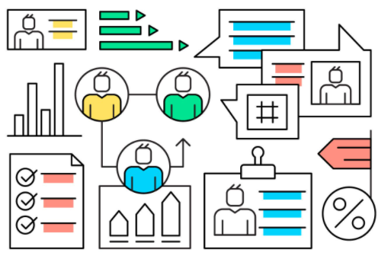
Analiza mocnych / słabych stron
W rozwoju kariery i rozwoju zawodowym taka analiza jest w dużym stopniu wykorzystywana przez specjalistów ds. Zasobów ludzkich, aby zorientować się w obszarach osobistych, w których ktoś mógłby ulepszyć / uwolnić swój pełny potencjał.
Analizy M / S nie należy mylić z testami osobowości: mogą się one uzupełniać, pozostawiając dwa różne narzędzia o dwóch różnych zakresach.
Ten projekt został zrealizowany przy wsparciu finansowym Komisji Europejskiej. Ten dokument i jego zawartość odzwierciedlają jedynie poglądy autorów, a Komisja nie ponosi odpowiedzialności za jakiekolwiek wykorzystanie informacji w nim zawartych
Legal description – Creative Commons licensing: The materials published on the EntreComp project website are classified as Open Educational Resources' (OER) and can be freely (without permission of their creators): downloaded, used, reused, copied, adapted, and shared by users, with information about the source of their origin.

Slide 11
Osobista analiza SWOT
Nie ma czegoś takiego jak „podręcznik” do samooceny. Jednak jednym z najczęściej powtarzających się instrumentów jest tak zwana osobista analiza SWOT (mocne strony; słabość; szanse; zagrożenia).
Chociaż narzędzie to jest szeroko wykorzystywane do oceny konkurencyjności przedsiębiorstwa, niektórzy sugerują możliwość jego „ponownego wykorzystania”, nawet w wymiarze indywidualnym i osobistym.
Ten projekt został zrealizowany przy wsparciu finansowym Komisji Europejskiej. Ten dokument i jego zawartość odzwierciedlają jedynie poglądy autorów, a Komisja nie ponosi odpowiedzialności za jakiekolwiek wykorzystanie informacji w nim zawartych
Legal description – Creative Commons licensing: The materials published on the EntreComp project website are classified as Open Educational Resources' (OER) and can be freely (without permission of their creators): downloaded, used, reused, copied, adapted, and shared by users, with information about the source of their origin.

Slide 12
Podział czterech zmiennych
Mocne strony: co możesz zrobić najlepiej …
Słabe strony: czego Ci brakuje…
Możliwości: co Cię napędza i co wyzwala Twoje najlepsze stany umysłu…
Zagrożenia: co Cię przeraża, a co uniemożliwia działanie…
Ten projekt został zrealizowany przy wsparciu finansowym Komisji Europejskiej. Ten dokument i jego zawartość odzwierciedlają jedynie poglądy autorów, a Komisja nie ponosi odpowiedzialności za jakiekolwiek wykorzystanie informacji w nim zawartych
Legal description – Creative Commons licensing: The materials published on the EntreComp project website are classified as Open Educational Resources' (OER) and can be freely (without permission of their creators): downloaded, used, reused, copied, adapted, and shared by users, with information about the source of their origin.

Slide 13
Łączenie kropek …
Z jednoczesnego rozważenia czterech, mamy pełną macierz, która wskazuje podstawowe elementy waszych postaw, zachowań i wartości.
Robiąc to, znacznie łatwiej będzie ci zrozumieć, jak wykorzystać swoje mocne strony, aby powstrzymać swoje obawy i zapewnić sobie najkorzystniejsze warunki dla swojej wydajności i skuteczności.
Ten projekt został zrealizowany przy wsparciu finansowym Komisji Europejskiej. Ten dokument i jego zawartość odzwierciedlają jedynie poglądy autorów, a Komisja nie ponosi odpowiedzialności za jakiekolwiek wykorzystanie informacji w nim zawartych
Legal description – Creative Commons licensing: The materials published on the EntreComp project website are classified as Open Educational Resources' (OER) and can be freely (without permission of their creators): downloaded, used, reused, copied, adapted, and shared by users, with information about the source of their origin.

Slide 14
Grupowa analiza SWOT
Jako krok dalej ten sam proces można zastosować na szerszą skalę, a nie na osobę.
Pozwoli to zidentyfikować dynamikę, która wpływa / wpływa / wzmacnia zespół jako całość.
Ten projekt został zrealizowany przy wsparciu finansowym Komisji Europejskiej. Ten dokument i jego zawartość odzwierciedlają jedynie poglądy autorów, a Komisja nie ponosi odpowiedzialności za jakiekolwiek wykorzystanie informacji w nim zawartych
Legal description – Creative Commons licensing: The materials published on the EntreComp project website are classified as Open Educational Resources' (OER) and can be freely (without permission of their creators): downloaded, used, reused, copied, adapted, and shared by users, with information about the source of their origin.

Slide 15
Podsumowując: lista kontrolna do samodzielnego sprawdzenia
Na podstawie wcześniejszych treści zachęcamy do ćwiczeń i ćwiczeń z Modelem SWOT. Spróbuj nakreślić mocne i słabe strony swojej własnej osobowości i zidentyfikować czynniki kontekstowe, które wyzwalają lub hamują Twój największy potencjał…
Siły | Słabości
… | …
Szanse | Zagrożenia
… | …
Ten projekt został zrealizowany przy wsparciu finansowym Komisji Europejskiej. Ten dokument i jego zawartość odzwierciedlają jedynie poglądy autorów, a Komisja nie ponosi odpowiedzialności za jakiekolwiek wykorzystanie informacji w nim zawartych
Legal description – Creative Commons licensing: The materials published on the EntreComp project website are classified as Open Educational Resources' (OER) and can be freely (without permission of their creators): downloaded, used, reused, copied, adapted, and shared by users, with information about the source of their origin.

Slide 16
2.1 Samoświadomość i poczucie własnej skuteczności
2.1.C Wpływać na przebieg wydarzeń
Ten projekt został zrealizowany przy wsparciu finansowym Komisji Europejskiej. Ten dokument i jego zawartość odzwierciedlają jedynie poglądy autorów, a Komisja nie ponosi odpowiedzialności za jakiekolwiek wykorzystanie informacji w nim zawartych
Legal description – Creative Commons licensing: The materials published on the EntreComp project website are classified as Open Educational Resources' (OER) and can be freely (without permission of their creators): downloaded, used, reused, copied, adapted, and shared by users, with information about the source of their origin.

Slide 17
Porządkowanie rzeczy…
To, co właśnie powiedziałem o samoświadomości, własnej skuteczności i SWOT, znajdź konkretne rozwiązanie w zakresie sposobów, w jakie możesz być w stanie wygenerować pozytywny wpływ na wydarzenia i ludzi.
Zawsze miej oko na to, co dzieje się wokół ciebie, przetestuj plan B i przygotuj się na najgorsze.
Ten projekt został zrealizowany przy wsparciu finansowym Komisji Europejskiej. Ten dokument i jego zawartość odzwierciedlają jedynie poglądy autorów, a Komisja nie ponosi odpowiedzialności za jakiekolwiek wykorzystanie informacji w nim zawartych
Legal description – Creative Commons licensing: The materials published on the EntreComp project website are classified as Open Educational Resources' (OER) and can be freely (without permission of their creators): downloaded, used, reused, copied, adapted, and shared by users, with information about the source of their origin.

Slide 18
Krótkie podsumowanie
Ocena i ocena twojego S / W ujawniają główne (nie) funkcjonalności twojego działania;
Dzięki tym rozważaniom uzyskasz dużą biegłość na wielu poziomach umiejętności społecznych……
To z kolei pomoże Ci być bardziej wydajnym i skutecznym jako przedsiębiorca i lider.
Ten projekt został zrealizowany przy wsparciu finansowym Komisji Europejskiej. Ten dokument i jego zawartość odzwierciedlają jedynie poglądy autorów, a Komisja nie ponosi odpowiedzialności za jakiekolwiek wykorzystanie informacji w nim zawartych
Legal description – Creative Commons licensing: The materials published on the EntreComp project website are classified as Open Educational Resources' (OER) and can be freely (without permission of their creators): downloaded, used, reused, copied, adapted, and shared by users, with information about the source of their origin.

Slide 19
Uważaj, jak chodzisz…
Nie trać czujności: jeśli wszystko idzie zgodnie z oczekiwaniami, nie oznacza to, że zawsze tak będzie.
Niepowodzenia są tuż za rogiem i możesz nie być w stanie ich zobaczyć; ocenić niepewność wynikającą z kontekstu operacyjnego i nigdy nie przyjmować niczego za pewnik.
Uważaj na sygnały ostrzegawcze i przygotuj się do zastosowania środków zaradczych.
Ten projekt został zrealizowany przy wsparciu finansowym Komisji Europejskiej. Ten dokument i jego zawartość odzwierciedlają jedynie poglądy autorów, a Komisja nie ponosi odpowiedzialności za jakiekolwiek wykorzystanie informacji w nim zawartych
Legal description – Creative Commons licensing: The materials published on the EntreComp project website are classified as Open Educational Resources' (OER) and can be freely (without permission of their creators): downloaded, used, reused, copied, adapted, and shared by users, with information about the source of their origin.

Slide 20
Uważaj, jak chodzisz…
Nie bój się być zbyt nieadekwatnym:
Przeprowadź swoje badania
Nauka
Zwróć uwagę
Słuchaj i ucz się od tego, kto to zrobił
Weź cenne lekcje
Szanuj swoje winy i obowiązki
Pozostań pokorny
Ten projekt został zrealizowany przy wsparciu finansowym Komisji Europejskiej. Ten dokument i jego zawartość odzwierciedlają jedynie poglądy autorów, a Komisja nie ponosi odpowiedzialności za jakiekolwiek wykorzystanie informacji w nim zawartych
Legal description – Creative Commons licensing: The materials published on the EntreComp project website are classified as Open Educational Resources' (OER) and can be freely (without permission of their creators): downloaded, used, reused, copied, adapted, and shared by users, with information about the source of their origin.

Slide 21
… A jeśli nic nie działa?
Jest to konkretna możliwość, że pomimo wszystkich twoich wysiłków nadal nie możesz wywrzeć wpływu. W takich przypadkach wróć do deski kreślarskiej, spróbuj odpowiedzieć sobie na kilka pytań:
Czy przeceniłem swoje mocne strony? Jeśli tak, za czym tęskniłem?
Czy nie doceniłem swoich słabości? Jeśli tak, za czym tęskniłem?
Czy jestem wystarczająco świadomy kontekstów, które mnie otaczają?
Czy jestem wystarczająco wydajny w tym, co robię? Czy jest sposób, bym mógł popchnąć się do przodu?
Ten projekt został zrealizowany przy wsparciu finansowym Komisji Europejskiej. Ten dokument i jego zawartość odzwierciedlają jedynie poglądy autorów, a Komisja nie ponosi odpowiedzialności za jakiekolwiek wykorzystanie informacji w nim zawartych
Legal description – Creative Commons licensing: The materials published on the EntreComp project website are classified as Open Educational Resources' (OER) and can be freely (without permission of their creators): downloaded, used, reused, copied, adapted, and shared by users, with information about the source of their origin.

